Slide 1
17 ENERGIA TERMIKOA. LANA ETA BEROA.

Slide 2
Beroa eta tenperatura
Zentzumenen bitartez pertzibitzen ditugu gorputz ezberdinak. Hauek egoera termikoa dute eta pertzepzioak adierazten digu. Ukitzerakoan freskotasuna ala berotasuna pettzibitzen dugu. Energia termikoa hedatzen da eta tenperatura ezberdina edukitzeagatik bero fluxua gertatzen da Ondorioz, ez ditugu beroa eta tenperatura kontzeptuak nahastu behar. Beroa energia mota bat da eta hautematen duguna da. Tenperatura gorputz bakoitzak duen egoera termikoa da. Kontuz egunero erabiltzen dugun hizkuntzarekin zeren beroa tenperaturarekin nahasten baitugu eta baita alderantziz tenperatura beroarekin nahasten dugu.

Slide 3
Kanpoko objektuak mailakatu edo sailkatu egiten ditugu bero fluxuarengatik- Izen hauek erabiltzen ditugu bero fluxua edo hadatzen den energia termikoa adierazteko: hotzak (energia termikoa alderantzizkoa denean, hau da guk ematen dugunean), epelak, beroak (energia termikoa jasotzen dugunean), oso hotzak (gure tenperatura handiagoa denean), oso beroak (beste objektuaren tenperatura oso handia denean), bereizten ditugu.
Tenperatura bero mailarekin definitzen dugu baina ez da horrela. Tenperatura gorputz baten partikulen mugimenduarekin dago erlazionatuta. Beroa (energia termikoa) gorputz batetik bestera pasatzen den energia mota da.

Slide 4
Energia termikoa
Marrazkia ikusi ondoren erantzun. Zein objektuek dute tenperatura? Beroa nondik nora doa?
Uraren lurrintzea zeri esker gertatze da?. Zer uste duzu gertatu dela?
Tenperatuta aldatzerakoan zer gertatuko da gorputz bakoitzarekin?

Slide 5
Teoria Zinetiko molekularra gogoratu
solidoa
Gas egoera
Gas egoera
solidoa likidoa
Gas egoera
Solido egoera
Likido egoera
Gas egoera
Oso elkartuta, bibrazioak, ez dira desplazatzen.
Desplazatzen dira baina elkartuta daude.
Oso aldenduta eta oso azkar mugitzen dira. Ontziaren ormen kontra talkak daude. Ontzi osoan daude.

Slide 6
Energia zinetikoa
Partikulen batez besteko energia zinetikoa.
<Tenperaturaren handitzea
Tenperatuta txikiena
<Tenperatura handiena
<Energia zinetikoaren handiagotzea
E. Zinetiko txikiena
<E. Zinetiko handiena
Zure ustez ba al dago erlaziorik?

Slide 7
TENPERATURA
Gorputzen ezaugarria da
Sistema internazionalean = Kelvin (K)-etan neurtzen da. Eguneroko bizitzan gradutan
Neur daiteke.
Mikroskopikoki partikulen batez besteko energia zinetikoa da.

Slide 8
Tenperatura
Mikroskopikoki partikulen batez besteko energia zinetikoa da.
Termometroarekin neurtzen da
Partikulen batez besteko energia zinetikoa.
TERMOMETROA

Slide 9
Tenperatura
Tenperatura altuagoa duela adierazterakoan partikulen mugimendua handiagoa dela esten dugu
Beroa hedatzen da eta ontzira iristen da

Slide 10
Beroa eta tenperaturaren arteko ezberdintasunak
Beroa: Energia mota. Dilatazioa, egoera aldaketak, metabolismo aldaketak, … eragin ditzake.
Beste energia motetatik lor daiteke. Adibidez lurrin makinaren bitartez energia mekanikoa lor dezakegu.
Ez da gorputz baten ezaugarria
Tenperatura: Partikulen batez besteko energia zinetikoa da (mugimendua).
Gorputz baten ezaugarria da.

Slide 11
Tenperaturaren neurketa: Termometroak
Hodi fina (kapilarra) zabalgunean edo gordelekuan amaitzen dena da.
Merkurioa edo beste likidoak erabil daitezke. Digitalak ere izan daitezke.
Airea kendu egiten da eta barnean merkurioa edo dilatatzen den beste likidoa dago.
Eskala du. Kalibratu beharra dago.
0° eta 100 ° uraren izozte puntuarekin eta irakite puntuarekin edo beste termometroarekin kalibratzen da. Celsius eskalari dagozkionak dira.
Celsius eta Kelvin eskalak. Fahrenheit oso gutxi erabiltzen da.
Celsius eta Kelvin graduak berdinak dira. -273,16 °C = 0K
0 °C=32 °F eta 100 °C=212 °F

Slide 12
Nola funtzionatzen du?
Zer dira graduak
TERMOMETROA

Slide 13
Motak
Ingurumen termometroak
Alkoholezkoak
Termometro klinikoak
Merkuriozkoak
Digitala
Beste Digitalak
Orratzezkoa

Slide 14
Merkuriozko termometro klinikoak
Sukarra dugun ala ez jakiteko balio dute
Merkurio haria
Estugunea
Erraboila
Marraztu
Funtzionamendua
Termometro kliniko digitalak
Pantailan agertzen da sentsoreak neurtzen duen tenperatura.
sentsorea

Slide 15
Termometroak
Airearen tenperatura neur daiteke
Mota ezberdinetakoak daude.
Merkuriozkoak tenperatura ezberdinak neurtzeko balio dute.
Alkohola tindatzen da.
Haria
Erraboila
Digitalak erabiltzen dira

Slide 16
Ehun zati
Eskalak
Celsius gradua °C, Anders Celsius.
Anders Celsius 1701-1744
0° uraren izoztea da eta 100° uraren irakitea (1 atm-ko presiopean), eskala 100 zati berdinetan zatitzen da, bakoitza 1 gradu Celsius da.

Slide 17
-273ºC da tenperaturarik ..........a gutxiago ezin baitute ............. partikulek. Ia ez dute ................tzen.
Sakatu tenperaturak identifikatzeko, …
– 273ºC Partikulak ez dira ...............

Slide 18
Teoria zinetikoak dio, agregazio egoeraren arabera partikulak askeago edo agregatuago higi daitezke. Azkarragoa bada higidura, orduan tenperatura handiagoa izango da.
Zero absolutua > 0 K
Partikulak ez dira mugitzen
Lord Kelvin (1824-1907)
0K baino baxuago ezin da lortu

Slide 19
Kelvin eskalan uraren izoztea 273 K da, beraz
0ºC = 273 K
Graduak Celsius eskalaren berdinak direnez uraren irakitea (1 atm)
Ondorioz
100ºC = 373 K
Celsiusetik Kelvinera 273 batu behar da
T (K) = t (ºC) + 273

Slide 20
Termometro eskalak
Uraren irakitea
KELVIN
CELSIUS
FAHRENHEIT
373 K
100 ºC
212 ºF
273 K
0 ºC
32 ºF
Izotzaren fusioa
K = ºC+273
ºF = 1,8(ºC ) + 32
0 K
- 273 ºC
- 459 ºF

Slide 21
Bero kantitatea nola neurtzen da?
Kalorimetroak.
Termoak dirudite.
Bertheloten kalorimetroa erabiltzen da
Botila bat kapilarrarekin eta likidoa sartu. Berotu eta ikusi zer gertatzen den.
Gasentzat matraze batean gas bat sartu eta U hodia ipini irteeran. Likidoa dago eta nola igo edo jaitsi daitekeen ikus daiteke.
“Berthelot termokímikaren aita bezala kontsideratzen da, erreakzio endotermikoak eta erreakzio exotermikoak bereizi baitzituen, erreakzio kimikoen aldaketa energetikoak aztertu baitzituen eta aurkikuntza ugari egin baitzituen (adibidez lehergailuetan detonagailuen garrantzia aurkitu zuen. Era berean gasen portaera aztertu zuen, egoeraren ekuazioa proposatu zuen eta honen bitartez Van der Waals proposamena zuzendu zuen. Tenperaturaren bigarrencoeficiente virialaren eragina aztertu zuen.”

Slide 22
Oreka termikoa
Bi gorputz tenperatura ezberdinetan ipintzen badigu oreka termikora iristerakoan tenperatura berdindu egiten da
Tenperatura giro tenperaturaren berdina izatera pasatu da. Giro tenperaturan orekan dago.

Slide 23
Oreka termikoa lortu arte
Bero transferentzia gertatzen da, tenperatura handiena duenetik tenperatura baxuagoa duenera.

Slide 24
Tenperatura altua duen iltzea
Gehiago lurrintzen da
Tenperatura txikiagoa
Tenperatura baxua Urak energia termikoa zurgatu du
Transferentzia dago
Batez besteko energia zinetikoa edo tenperatura berdina izan arte.
ENERGIA TERMIKOA EDO BEROA TRANSFERITZEN DA, BITARTEKO EGOERAN DAGO (OREKARA HELDU ARTE).

Slide 25
BEROA edo ENERGIA TERMIKOA. Tenperatura ezberdina duten bi gorputz kontaktuan ipintzerakoan edo egoera aldaketa gertatzerakoan Trukatzen den energia da
Oreka termikoa (kantitateen arabera tenperatura bata ala bestea izango da.
Oreka termikoa. Nahiko denbora eman ondoren tenperatura konstante mantentzen denean

Slide 26
UNITATEAK. Beroa energia unitateetan neurtzen da. Joule (J) .
1Kilojulio (kJ)= 1000 J
kaloria (cal) 1 cal = 4,184 J
kaloria (cal) 1 cal gramo bat urak gradu bat igotzeko behar duen tenperatura

Slide 27
Gorputzengan beroaren hedapenak duen eragina zein da?
Dilatazioa.
Gravesanderen eraztuna.
Likidoentzat botila bat hartu kapilarrarekin eta likidoa sartu. Berotu eta ikusi zer gertatzen den.
Gasentzat matraze batean gas bat sartu eta U hodia ipini irteeran. Likidoa dago eta nola igo edo jaitsi daitekeen ikus daiteke.
Egoera aldaketak. Eguneroko bizitzan garrantzi handia dute.
Gizakiak eginiko aparatuengan ere eragina izan dezake (objektu artifizialak)
Bizidunengan. Odol hotzeko eta geroko bizidunak.
Metabolismoan duen eragina.
Bizigabeengan. Higadura. Harrien eta mineralen eraldaketak,

Slide 28
Bero transferentzia
Q zurgatutako +
Q emandakoa -
kaloria (cal) 1 cal gramo bat urak gradu bat igotzeko behar duen tenperatura, beraz beste sustantzien kasuan kaloriak edo energia termikoa ezberdina izango da. Horrela masaren menpe dago, sustantziaren menpe eta tenperatura aldaketaren menpe. Proportzionaltasun zuzena dago
Zurgatutako / emandako beroa = masa * bero espezifikoa * ΔT
Bero espezifikoa (be) sustantzia baten 1 g bati bere tenperatura 1K igotzeko eman behar zaion tenperatura. Sistema internazionalean: J/(kg ⋅ K).

Slide 29
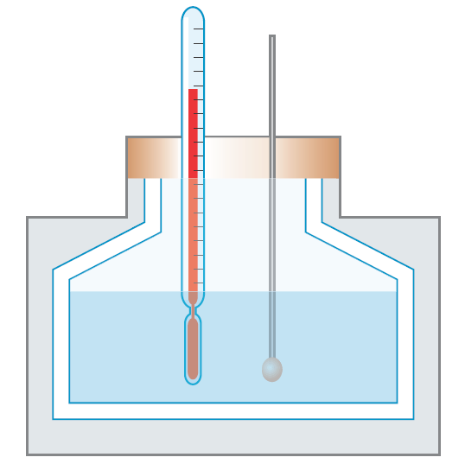
Beroa kalorimetroan neurtzen da
Egileen irudia
Irabiagailua
Termometroa
Isolatzailea
Bero espezifikoa kalkulatzeko erabiltzen da.
Horrela egiten da
Hutsa
Esperimentua egiten

Slide 30
Aluminioa | 0,21
Kobrea | 0,09
Eztainua | 0,06
Letoia | 0,09
Burdina | 0,11
Urrea | 0,03
Zilarra | 0,06
Platinoa | 0,03
Beruna | 0,03
Sufrea | 0,2
Diamantea | 0,14
Izotza | 0,5
Beira | 0,2
Merkurioa | 0,03
Ura | 1
BERO ESPEZIFIKOAK
Alkohola | 0,61
Trementina | 0,43
Airea | 0,24
Hidrogenoa | 3,41
Oxigenoa | 0,22
Nitrogeno | 0,24
Karbono Dioxidoa | 0,22
Kloro | 0,12
Ur lurrina | 0,47

Slide 31
- Zerbat bero zurgatzen dute 5 Kg ur 17°Ctatik 85 °Ctara igotzeko (soluzioa 340 Kcaloria)
68 °C direnez igo behar direnak, 5000g-ekin biderkatuz uraren bero espezifikoa (1cal/gr °C) eta 68 °- lortzen da.
Aluminioaren bero espezifikoa bada, 850 gramoei zenbat bero eman behar zaie tenperatura 20°Ctatik 180 °C-tara igotzeko (Soluzioa 28560 cal)
0,21cal/g °C * 850 g * 160 °C =28560 cal
Burdinaren bero espezifikoa kalkulatzeko 30 g-ko bola bat 200 °C arte berotu da berogailuan. Ondoren kalorimetrora 80g ur bota dira 20 °C eta bola hori. Amaieran kalorimetroak 27,2 °C adierazten du. Zein da burdinaren bero espezifikoa:
Urak zurgatutakoa= 80g* 7,2 °C * 1cal/g °C = Burdinak emandakoa= 30*be*(200-27,2)
Horrela Be kalkula daiteke
Laborategian egiteko

Slide 32
Errepasoa 1
Errepasoa 2
Errepasoa 3
Teknotxokoko errepasoa
Errepasoa
Ariketa 1
Ariketa 2
Ariketak 3
Esperimentua egiten
Esperimentu gehiago
Metal baten bero espezifikoa
Esperimentua egina eta garatuta

Slide 33
1.- Kalkulatu 0 ºC-tan eta 1 atm-ko presioan dagoen 1,5 kg-ko masako izotzak xurgatu beharreko beroaren kantitatea erabat ur likiko bihurtzeko. (LF=333,5 kJ/kg)
Em: 500250 J
2.- Kalkulatu 100 ºC-tan eta 1 atm-ko presioan dagoen 475 g-ko masako urak xurgatu beharreko beroaren kantitatea erabat ur-lurrun bihurtzeko. (LV= 2257kJ/kg)
Em: 1072075 J
3.- 2,5 kg-ko burdinazko objektu bat berotu egin da 15 ºC-tik 80 ºC-ra. Kalkulatu xurgaturiko beroa (c = 443 J kg-1K-1)
Em: 71987,5 J
4.- Suposatu uraren, alkoholaren eta merkurioaren masa berdinak (hasierako tenperatura berean) berotzen ditugula bero-foku berbera erabiliz. Zein iritsiko da lehenik 30 ºC-ra? Arrazoitu erantzuna (Bero espezifikoak: ura 4180 J kg-1K-1, alkohola 2424 J kg-1K-1 eta merkurioa 140 J kg-1K-1)
5.- 60 ºC-tan dagoen metal ezezagun batez eginiko 1,8 kg-ko pieza bat, 10 ºC-tan dagoen 1,5 kg uretan sartu dugu. Denbora jakin bat pasata, 15 ºC-ko tenperatura lortu dute (oreka termikoa). Kalkulatu metalaren bero espezifikoa.Datuak: Uraren bero espezifikoa 4180 J kg-1K-1)
Em: 387 J kg-1K -1
6.- -10 ºC-tan dagoen 1 kg-ko izotz bloke bat 20 ºC-tan dagoen ur likido bihurtu arte berotu dugu. Zenbat bero eman behar izan diogu? (Datuak: ci zotza= 2090 J kg-1K-1, cura=4180 J kg-1K-1, LF= 333500 J kg-1
Em: 438000 J

Slide 34
Egoera aldaketak
ALDERANTZIZKO SUBLIMAZIOA
LIKIDOTZEA EDO KONDENTSAZIOA
SOLIDIFIKAZIOA
SOLIDOA
LIKIDOA
GASA
FUSIOA
LURRINTZEA
SUBLIMAZIOA

Slide 35
Egoera aldaketak. Fusio eta irakite puntuak
Likidotik gas egoerara TENPERATURA ALDATU GABE
Sustantzia guztia gas egoeran dago
T (ºC)
100
Gasa
IRAKITE PUNTUA
Likidoa da
KONDENTSAZIO PUNTUA
Solidotik likidora TENPERATURA ALDATU GABE
Likidoa
0
Solidoa
FUSIO PUNTUA
-20
0
4
8
12
16
20
24
28
t (min)
F.B.S. = Fusio bero sor
SOLIDIFIKAZIO PUNTUA
Bero sor : F.B = F.B.S.

Slide 36
Gorputzak berotzerakoan DILATATZEN dira, hau da, bolumena aldatzen da tenperaturarekin (handitzen da).
Mikroskopikoki partikulak aldendu egiten dira:
DILATAZIOA
Bolumen
handiagoa
Bolumen
txikiagoa
Tenperatura HANDIAGOTZEN da
Likidoa dilatatzen da
Egileen Irudiak
Partikulak urruti, mugitzen dira, abiadura handiagoarekin
Partikulak
batera., bibratzen

Slide 37
Dilatazio juntak
Udaran dilatatzen dira
Arazoak ekiditen dira, dilatatzeko espazioa baitu, deformatu gabe
Egongo ez balitz ormak apurtuko lirateke

Slide 38
Tenperaturarekin gorputzak dilatatzen dira. Nola jakin dezakegu zenbat handiagotzen den solido bat?
Zein hipotesi proposatuko zenuke? Hasieran duen luzerarekin zerikusia izan dezake Materialarekin zerikusia izan dezake Tenperatuta aldaketarekin zerikusia izan dezake Erlazioak zuzenki proportzionalak izan daitezke. L=L₀+L₀*K*DT=L₀(1+K*DT)

Slide 39
Azalera eta bolumenarentzat antzekoa pentsa al dezakegu? Bai Hasieran duen azalera edo bolumenarekin zerikusia izan dezake Materialarekin zerikusia izan dezake Tenperatuta aldaketarekin zerikusia izan dezake Erlazioak zuzenki proportzionalak izan daitezke. L=L₀+L₀*K*DT=L₀(1+K*DT) Luzeran α a da, azaleran β da eta bolumenean γ da.

Slide 40
Materiala | α (°C⁻¹)
Hormigoia | 2.0 x 10⁻⁵
Altzairua | 1.1 x 10⁻⁵
Burdina | 1.2 x 10⁻⁵
Zilarra | 2.0 x 10⁻⁵
Urrea | 1.5 x 10⁻⁵
Ni/Fe aleazioa | 0,04 x 10⁻⁵
Beruna | 3.0 x 10⁻⁵
Zinka | 2.6 x 10⁻⁵
Aluminioa | 2.4 x 10⁻⁵
Letoia | 1.8 x 10⁻⁵
Kobrea | 1.7 x 10⁻⁵
Beira | 0.7 a 0.9 x 10⁻⁵
Kuartzoa | 0.04 x 10⁻⁵
Grafitoa | 0.79 x 10⁻
Dilatazio linealaren koefizientea α
Bolumenezko dilatazio koefizientea γ
Solidoen dilatazioa
Azalerazko dilatazio koefizientea β
Egituren diseinuan dilatazio junturak ipintzen dira

Slide 41
Tenperaturarekin nola aldatzen da dentsitatea? D=D₀/(1+K_{d}*DT)
Aplikazioak: makinen piezak egin ondoren, hauek kokatzea, egituretan, asfaltatzerakoan eta teilatuetan hodietan ipintzerakoan.

Slide 42
Likidoen dilatazioa
A markaraino bolumena 100mL da.
Matraza berotuz, likidoaren aurretik berotzen da eta 100mL B markari dagozkio
Matrazak likidoa A markaraino izango balu, berotzerakoan, C mailara iritsiko litzateke.

Slide 43
Beroa eta lanaren arteko transformazioa
ENERGIA TERMIKOA LAN MEKANIKOAN
ENERGIA MEKANIKOA ENERGIA TERMKOAN
Energia
Energia baliagarria
Energia termikoa

Slide 44
Beroa eta lanaren baliokidetasuna
Termometroa
Jouleren esperientzia
Masak batera erortzen dira, eta errotaren ikoroskiak edo aspak mugitzen dira eta uraren tenperatura gehitzen da
http://www.sc.ehu.es/sbweb/fisica/estadistica/otros/joule/joule.htm
helbidean duzu marrazkia eta azalpena
Beroaren baliokide mekanikoa egindako lanaren eta sor dezakeen beroaren arteko erlazioa da: 1 cal = 4,18 J; edo 1J = 0,24 cal.

Slide 45
Lurrin makina
IHESBIDE FASEA
Galdaran lurrina sortzen den bitartean, enboloaren mugimendua bielara transferitzen da eta gurpila mugitzen du.
ONARPEN FASEA

Slide 46
Eztanda-motorra
ONARPENA
KONPRESIOA
ESPLOSIOA
IHESBIDEA
Airea eta gasolina nahastea onarpen balbula irekitzen da eta hemendik sartzen da, pistoia jaisten denean
Pistoia igotzen da eta nahastea konprimitzen da.
Bujiaren txinparta saltatzen da eta nahasteak eztanda egiten du. Sortutako gasek enboloa beherantz bidaltzen dute, biela mugimendua transmitituz.
Ihesbide balbula irekitzen da eta gasak kanporatuak dira.

Slide 47
Makina termikoen errendimendua
FOKO BEROA
Errendimendua
Q₁
Egindako lana
Errendimendua =
· 100
Kontsumitutako energia
W = Q₁ - Q₂
MAKINA
Q₂
W
· 100
Q₁
FOKO HOTZA
Q₁- Q₂
· 100
Q₁
Makina termikoan egindako lana zurgatutako beroa (Q₁) minus emandako beroa da (Q₂),

Slide 48
Hozkailuak
Tenperatura adierazlea
Tenperaturaren kontrola
FOKO BEROA
Q_{c}
Lurrungailuaren haizagailua
W
http://www.xatakaciencia.com/sabias-que/como-funciona-un-frigorifico-2
MAKINA TERMIKOA
Q_{f}
Lurrungailua
FOKO HOTZA
Konpresorea
Isurbidea
Konpresorearen haizagailua
Kondentsadorea

Slide 49
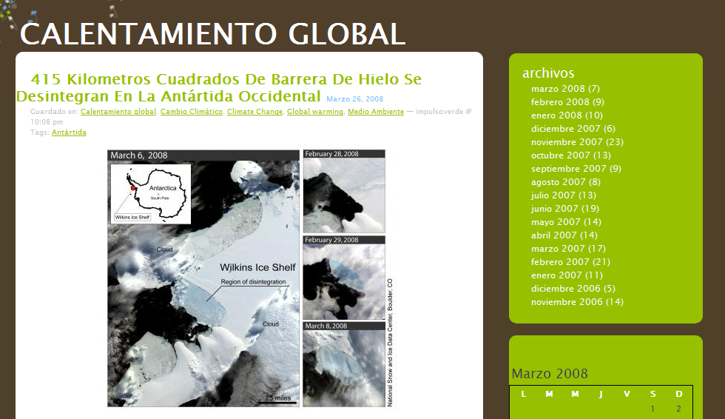
Loturak
Beroa eta tenperatura
Beroketa globala
WEB HONETARA
JOAN
WEB HONETARA
JOAN

Slide 50
Nola hedatzen da beroa?
Hiru bide daude:
KONDUKZIOA
KONBEKZIOA
ERRADIAZIOA

Slide 51
Nola transferitzen da beroa?
KONDUKZIOA
Metalezko hagatxoa muturretik berotuz, une bat igaro ondoren aurkako muturraren tenperatua handiagoa dela ohartuko zara
Kontuz!. Metalak oso eroale oak dira.
Solidoaren puntu batetik bestera beroaren hedapenari kondukzioa deitzen zaio.

Slide 52
Nola hedatzen da beroa?
KONDUKZIOA
Partikulak azkarrago mugitzen dira aldamenekoekin elkarrekintzak eginez, energia transmitituz.
Energia termikoa hedatzen da
Horrela gertatzen da KONDUKZIOA

Slide 53
Sustantzia | Eroankortasun termikoa
Zilarra | 0,97
Kobre | 0,92
Aluminioa | 0,49
Altzairua | 0,12
Letoia | 0,26
Beruna | 0,083
Kortxoa | 0,0001
Adreilua | 0,0015
Egurra | 0,0002
Izotza | 0,004
Beira | 0,002
KONDUKZIOA
Sustantzia bakoitzak (egurra, metala, kuartzoa, ura, …) bere eroankortasun termikoa du
Egurra oso eroale txarra da, hau da ISOLATZAILE TERMIKOA da.
Kobrea eroale termikoa da
Sartagiak zergatik dituzte materiak hoiek Eta eltzeak?
Egurra isolatzaile termikoa da

Slide 54
KONDUKZIOA
Sustantzia | Eroankortasun termikoa
Zilarra | 0,97
Kobre | 0,92
Aluminioa | 0,49
Altzairua | 0,12
Letoia | 0,26
Beruna | 0,083
Kortxoa | 0,0001
Adreilua | 0,0015
Egurra | 0,0002
Izotza | 0,004
Beira | 0,002
Eroale termikoak energia termikoa azkar hedatzen dutenak dira
Kobrea eroale termikoa da
Isolatzaile termikoak beroa oso mantso hedatzen dutenak dira
Egurra: Isolatzaile termikoa

Slide 55
Sustantzia | Eroankortasun termikoa
Zilarra | 0,97
Kobre | 0,92
Aluminioa | 0,49
Altzairua | 0,12
Letoia | 0,26
Beruna | 0,083
Kortxoa | 0,0001
Adreilua | 0,0015
Egurra | 0,0002
Izotza | 0,004
Beira | 0,002
KONDUKZIOA
esperimentua
Equilibrio térmico

Slide 56
KONBEKZIOA
Konbekzioa Fluidoaren puntu batetik bestera fluidoaren partikulen mugimenduarekin batera gertatzen den energia termikoaren hedapena (likidoa edo gasa)
Geziek KONBEKZIO KORRONTEAK adierazten dituzte, fluidoaren mugimendua adierazten dute:
Igotzen diren tenperatura altuko ur partikulak
Jaisten diren tenperatura baxuko ur partikulak
Materia garraiatzen da. Partikulak mugitu egiten dira.
Equilibrio térmico

Slide 57
Konbekzio korronteak
Txartela kentzen dugu
Gardena tenperatura baxua duena
Bi botila tenperatura ezberdineko likidoekin. Zer gertatzen da? Youtuben duzu bideoa, aurki ezazu.
Bi ahotxoak banatzen dituen txartela
Koloredun likidoa, tenperatura altua duena
Tenperatura baxukoa jaitsi eta tenperatura altukoa igo egiten da
Denbora igaro ondoren likido guztia koloreduna da eta oreka termikoan dago..

Slide 58
ERRADIAZIOA
Termometroa piztutako lanpararen aurrean ipintzen baduzu tenperatura igo egiten da. Labea martxan jarri eta gorri dagoenean eskua sartu.
Airea eroale oso txarra da (beste sustantziekin konparatuz), …
orduan, …
nola iritsi da beroa hain azkar? … Airean zehar (konbekzioz)?...

Slide 59
ERRADIAZIOA
Termometroa lanpararen aurrean hutsa duen ontziaren barnean ipintzen bada bere tenperatura igo egiten da.
Ez dago ingurune materialaren beharrik energia termikoa hedatzeko
Erradiazioa: Gorputzek igortzen duten energia da. Hutsean edo ingurune materialean hedatu daiteke.

Slide 60
Baina ez da erradiazio mota bakarra, …
ERRADIAZIOA
Ez da beharrekoa ingurune materiala
Eguzkitik espazioan zehar, hutsean, erradiazioz eguzki izpiak iristen dira: hutsa dago.

Slide 61
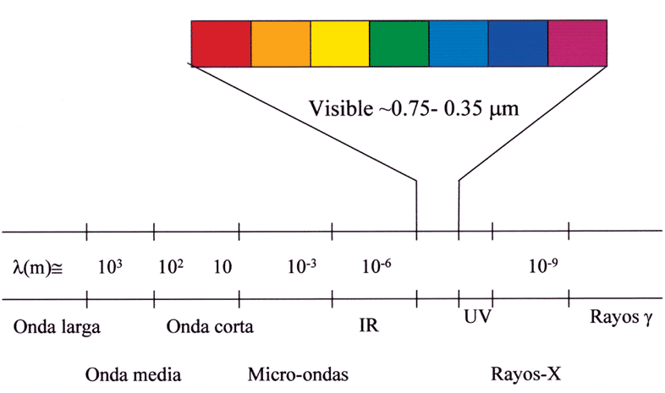
ERRADIAZIOZ IGORTZEN DEN ENERGIA
Argi ikusgairen espektroa
ARGI IKUSKORRA
ERRADIAZIO EZ IKUSKORRAK
ERRADIAZIO EZ IKUSKORRAK
Energia gutxiago Energia gehiago
Infragorria
Ultramorea
Gamma erradiazioa
Uhin luzea Uhin motza
Onda media
Mikrouhin erradiazioa
X izpiak
TB, irrati uhinak

Slide 62
Gure begiekin ikusten duguna
Beroa gure azalarekin hautematen dugu (infragorria)
txingarran bi erradiazio bereizten ditugu:
Bero sentsazio moduan gure azalak erradiazio infragorria hautematen du.
Zakurrak igortzen duen erradiazio infragorria.

Slide 63
Gorputz guztiek zurgatzen dute erradiazioa, baina islatu ere egiten dute
Kamiseta beltzak asko zurgatzen du
Islatutako erradiazioa
Zuriak asko islatzen du

Slide 64
Eguzkiaren eragina larruazalean
Eguzkia hartzea
Eguzkia eta gure azala
Beroa dela eta zaindu

Slide 65
KONDUKZIOA
KONBEKZIOA
Tenperatura altuko eta baxuko fluidoa
Fluidoen partikulak
Tenperatura baxuko fluidoaren partikulak
Likido eta gas partikulak
Solidoetan kondukzioz hedatzen da.Partikulen arteko elkarrekintzari esker gertatzen da.
Likido eta gasetan konbekzioa gertatzen da. Partikulak, hau da, materia garraiatzen da.
Ez dago kontakturik. Hutsean gerta daiteke eta uhin elektromagnetiko moduan hedatzen da.
ERRADIAZIOA

Slide 66
AUTOEBALUAZIOA

